Slide 1
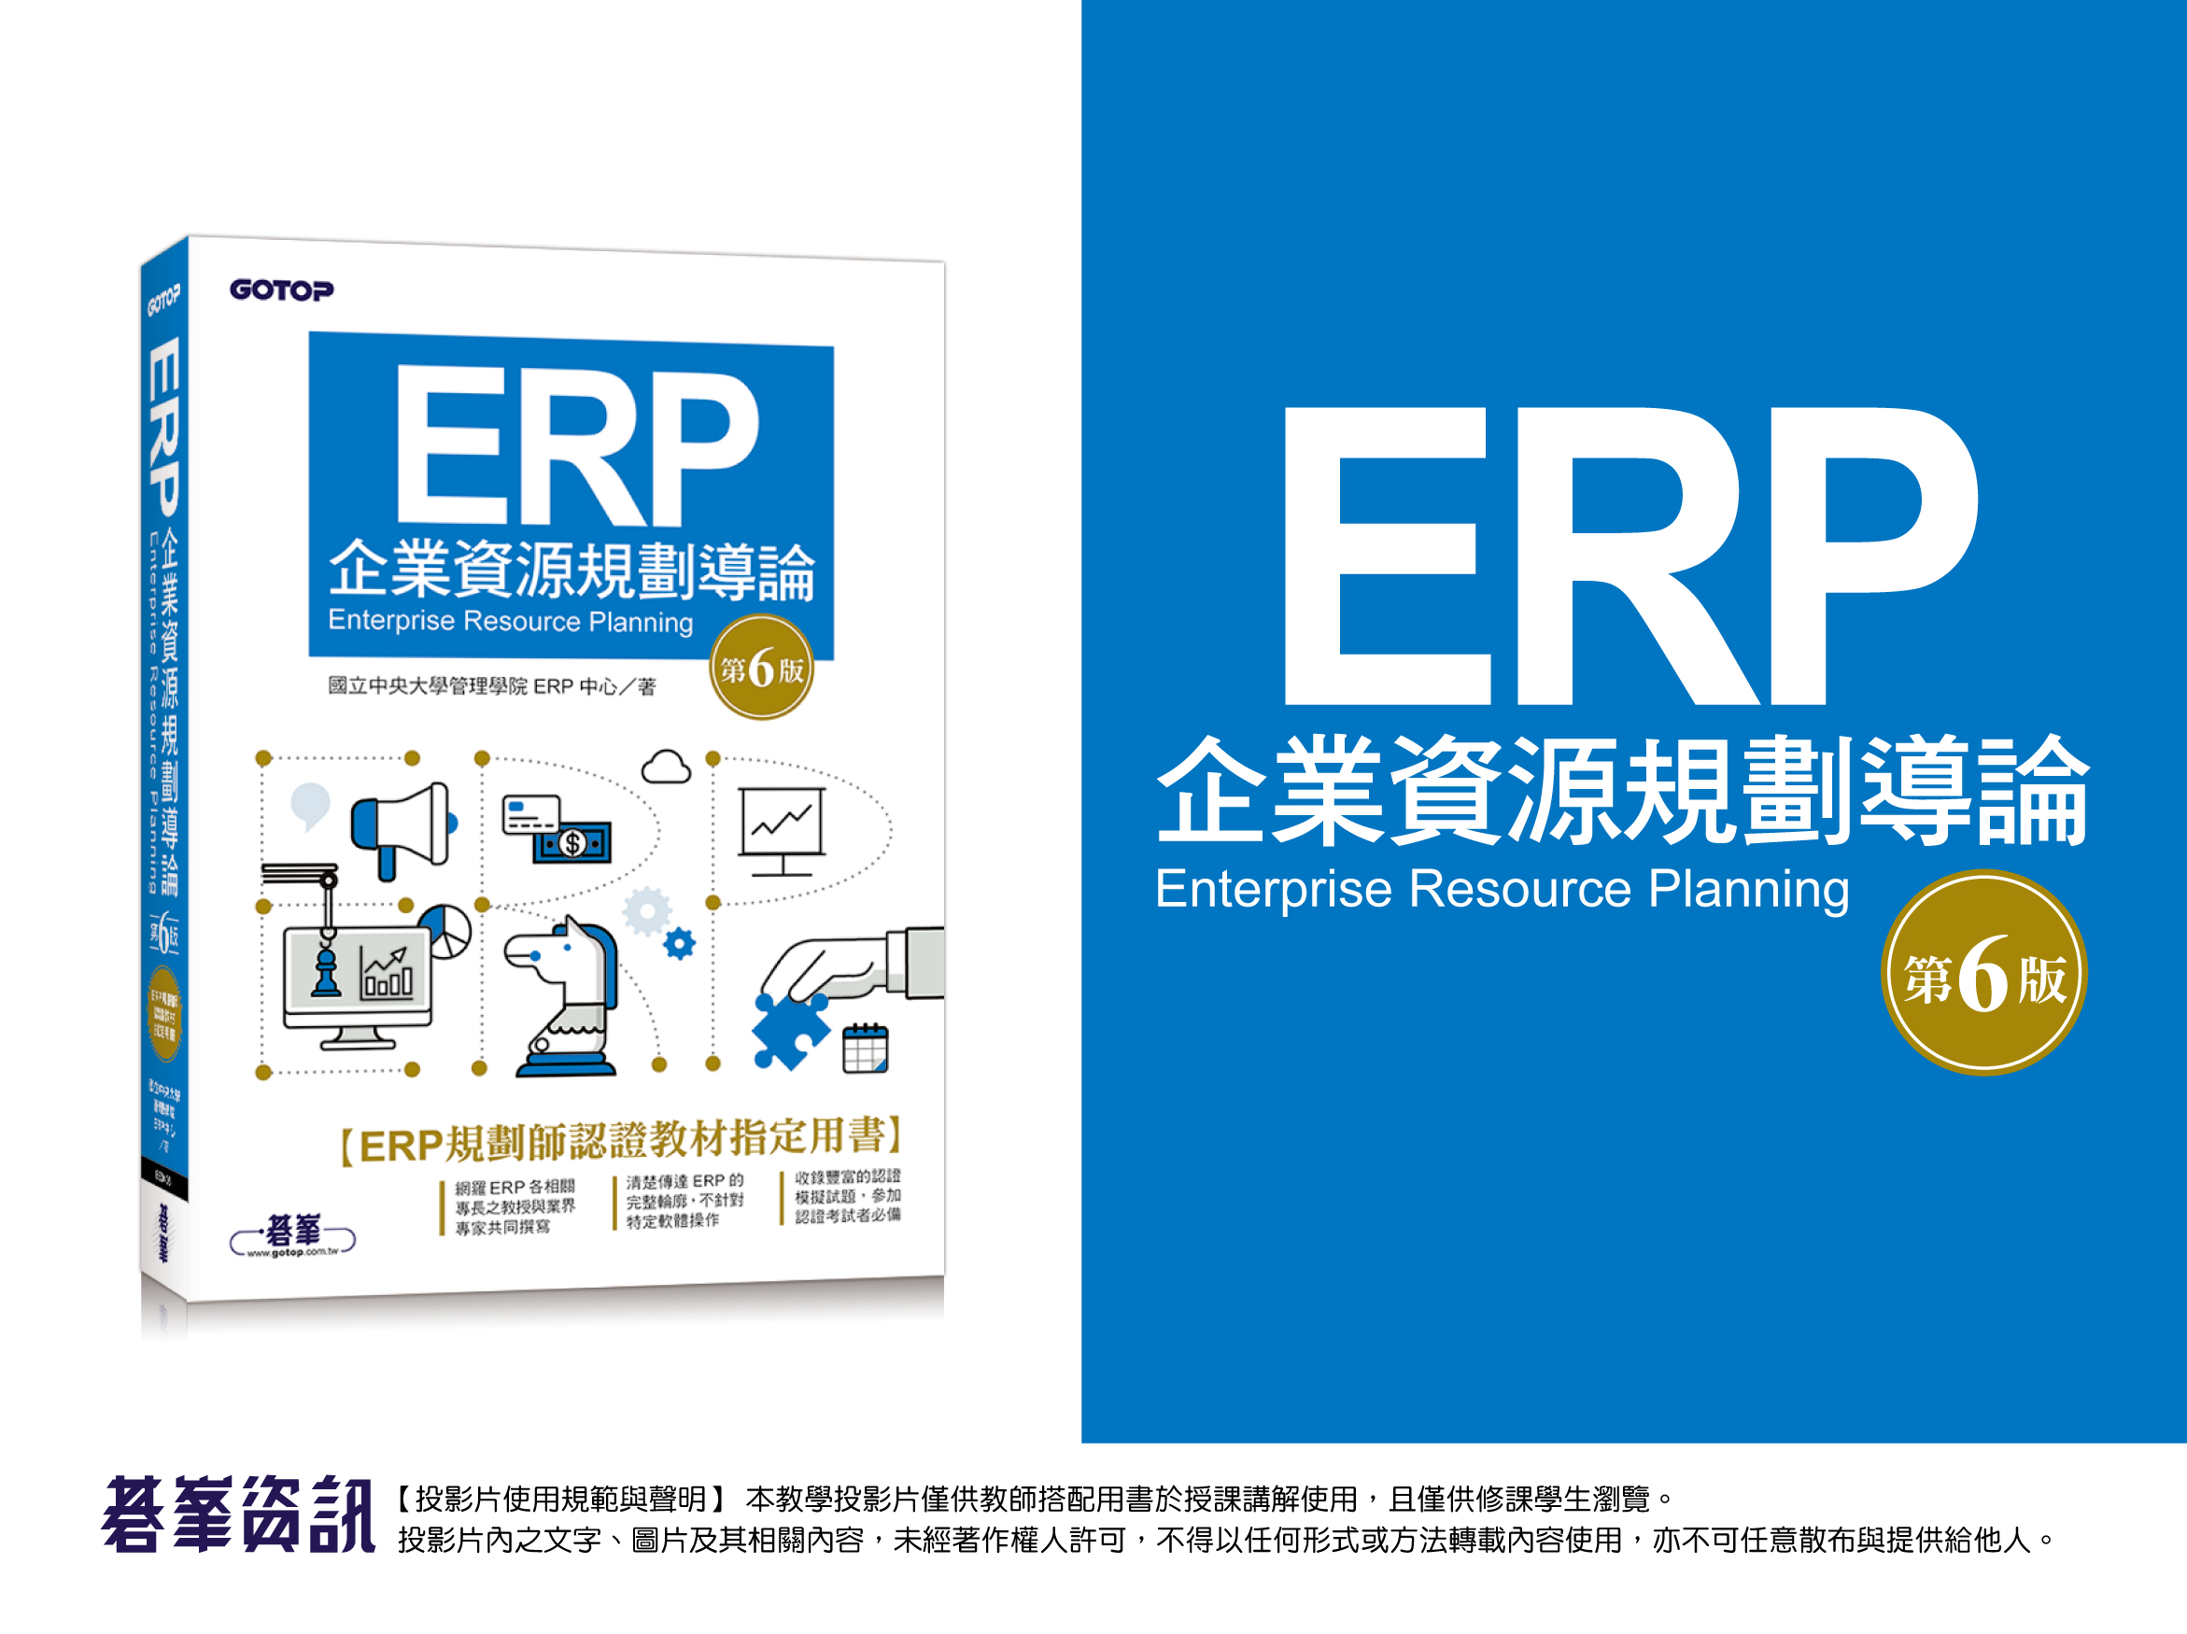

Slide 2
網路經濟的新時代
在今日新與的網路經濟中各種術語充斥，最常聽聞的包括
電子商務(eCommerce):為一企業利用通訊網路對消費者(B2C)以及對其他企業(B2B)傳遞資訊、銷售商品、或提供服務。
電子化企業(eBusiness):為一企業應用整合性資訊系統(integrated information system)規劃與執行關於採購、生產、銷售、服務等前臺與內部的作業。
供應鍊管理(Supply Chain Management):則為針對自供應商到顧客的整體流程，規劃、執行、與控制有關物流、資訊流、金流的各種活動，進而與其他跨供應階層(cross-echelon)的企業成員統合為自原料到最終產品的價值鍊(Value Chain)
此三者彼此相關而推動產業資訊電子化是為了能夠即時地(real-time)交換以及分析資訊以促成物盡其用與貨暢其流。
為達成此一目的，必須採行流程導向的營運模式，應用包括網際網路(Internet)、企業內部網路(Intranet)、以及企業間網路(Extranet)等資訊系統與技術(Information System and Technology, IS/IT)進行個別企業以及企業間的整合。
https://www.youtube.com/watch?v=M3xF6Fe5ERQ

Slide 3
電子化價值鍊

Slide 4
ERP之興起
當IS/IT快速發展之際，企業面臨的難題之一在於如何適時選取與應用各種技術以滿足動態性的營運需求。
始於80年代，企業資源規劃(Enterprise Resources Planning, ERP)系統至今已成為網路經濟中最關鍵的資訊技術之一，而被定位為落實電子化企業的基礎系統(backbone system)。
然而根據許多實證研究發現，ERP導入往往被窄化為對資訊系統的升級而僅屬於技術性問題，卻未以策略層次定位為對整體企業乃至供應鍊升級的契機，因此成效相當有限。

Slide 5
ERP之特性
ERP系統為一多模組(multi-modular)整體性企業資訊系統(company-wide information systems)，
除了以流程導向的模式整合內部所有功能，
並可應用整合應用技術(B2B integration applications)與其他企業的ERP系統聯結。
當選取與評估ERP系統時，大多數企業
根據各項指標(如功能性、投資成本、支援能力等)選取ERP系統供應商所提供的標準化架購套裝系統(commercial off-the-self package)，
繼而進行導入專案(implementation project)，針對特定的需求執行系統配置(system configuration)以達成客製化(customization)目的。
有別於傳統自行開發系統，
ERP系統配置係依據特定的企業需求，組合架購系統的各個標準應用模組(application modules)及中央資料庫(central database)以結構化為整體系統，
使得各模組之間能夠依照所設定的流程及其邏輯自動傳遞資訊以及提供決策支援的機制。

Slide 6
ERP之導入
目前著名的ERP系統(例如SAP R/3)多已提供相當完備的標準流程，即所謂的最佳流程實作(best practices)及參考模型(reference models)。
在進行系統導入時往往陷於兩難之間
究竟應該全面調整現存流程以符合架購ERP所提供的標準流程與系統功能
或是遷就現存流程對該ERP系統進行完全客製化。
為了符合最佳流程實作，勢必須要進行大幅的組織變革以及風險相當高的企業流程再造(Business Process Reengineering, BPR)
若要求完全客製化，標準ERP系統卻未必具備足夠的彈性以執行特殊的功能與流程，並且若未經流程合理化即導入ERP將使得資訊自動化徒具形式。

Slide 7
研究架構

Slide 8
製造業的流程及相互的關係
典型製造業的各功能性流程具有彼此串連的關係，而物流是否流暢實取決於資訊流的效率及品質

Slide 9
跨功能的核心流程
不同功能部門除了執行內部流程外，必須參予執行各項跨功能的核心流程。
簡單而言，企業流程管理的核心問題在於功能間能否密切整合，而整合性資訊系統則為達成整合的充要條件。

Slide 10
資料、資訊、以及知識
根據Davenport與Prusak (1998)，資料、資訊、以及知識為密切相關卻不盡相同的三種概念；
資料是對事實的客觀描述與測量值
資訊則是經過資料處理與分析所粹取出的意義與解釋
知識即是善用資訊的一種能力
企業組織的各層級與功能部門所需要的資料、資訊、以及知識雖不相同而彼此間卻有縱向與橫向傳遞的關係
在最底層的交易作業(transactions)係遵循標準化作業規則與程序以處理大量日常性交易資料
第二層的管控(management control)執行績效評量
第三層的決策分析(decision analysis)評估中期性營運問題
在最上層的策略規劃(strategic planning)則針對長期性策略發展，決定策略聯盟、開發營運能力與機會、以及市場分析等

Slide 11
流程與資料整合
由於傳統多僅針對個別功能需求開發獨立性的資訊系統而缺乏橫向及縱向的流程與資料整合，不同功能或階層的部門因而不能即時取得與傳遞資訊。
現今則特別重視包括：企業整體性需求與
資訊系統之間
組織層級之間
部門之間
的完全整合。
作為首要基礎建設的資訊系統就是要裨利各層級的人員輸入、分析、產出、貯存、與控制種類繁多且大量的資料與資訊。
以ERP為核心系統的流程分析更進一步探討如何有效管理資料、資訊、以及知識的相關程序與設計營運規則(business rules)，以提高加值性物流與處理現金流(財務會計)的效率以及設計與其他企業的界面關係。

Slide 12
ERP層級系統--以運籌管理(logistics)為例
高階主管資訊系統(Executive Information System, EIS)
先進規劃與排程系統(Advanced Planning and Scheduling System, APS)
製造執行系統(Manufacturing Execution System, MES)
程式邏輯控制器(Programmable Logical Controller, PLC)
監視控制與資料擷取系統(Supervisory Control and Data Acquisition, SCDA)
工廠自動化系統(Factory Floor Automation System, FFAS)

Slide 13
企業流程之定義
有關企業流程的定義繁多，以不同角度可列舉三項
為達成既定的企業目的，利用有限資源執行一組邏輯性相關的活動(activities)與分項任務(tasks) 。
因事件驅動(driven by event)，執行一連續的加值活動以滿足各種利益關係人(stakeholders) 。
必須清楚定義關於特定流程的5個W與3個H：利益關係人的需求(What)、目的(Why)、流程負責人(Who)、場所(Where)、開始與結束的時間與條件(When)、進行方法與所需資源(How)、預算(How Much)、及期間(How Long)。
根據以上三種定義可知，加值性流程與企業組織的構成要素有直接的關係，而以系統的角度視之，一加值性流程係由投入(Input)、產出(Output)、資源/機制源(Resource/Mechanism)、及控制/限制源(Control/Constraint)四類元素所組成 。
再則，一流程可能隸屬於其他流程、與其他流程有特定的介面關係、以及可分層解構至最基本的分項活動。

Slide 14
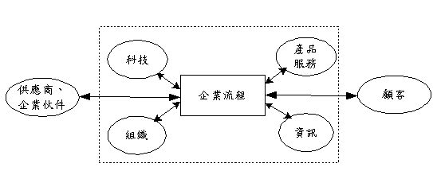
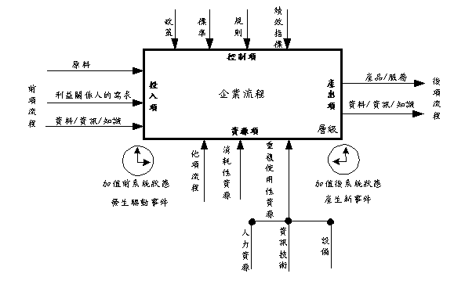
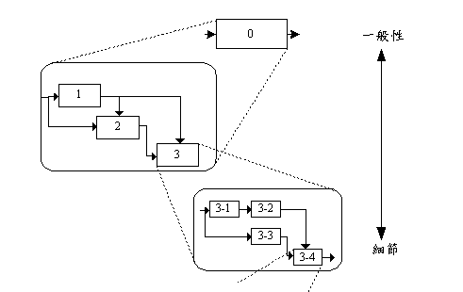
加值性企業流程及其層級性結構

Slide 15
流程改善之演進
流程改善的理論與實務已有長遠的發展歷史，演進的軌跡約分為三個階段或途徑。
早期的作法係當發現某些流程的效率不佳時，即憑主觀與經驗採取快速修補(quick fix)的方式強化或簡化該流程。
此種方式忽視流程間或流程中各活動間的相依關係而成效自然弊多於利。
其後由於全面品質管理(Total Quality Management)極為盛行，企業普遍採取由微至巨、由下而上地逐步改善(gradual improvement)，遵循：
規劃改善方案(Plan)、局部更新(Do)、評估成效(Check)、擴大改進範圍(Act)的PDCA循環模式進行。
於90年代初，Hammer與Champy 在“Reengineering the Corporation”一書中倡導企業再造工程(BPR)的觀念而蔚為風尚
然而由於普遍對BPR認知不足而驟然施行所謂組織瘦身(downsizing)者居多，因而大量流失最重要的資產-中階管理階層-以及組織忠誠度。
BPR即被認為是風險太高而不切實際的理論，而寧願採行遠較保守的TQM。

Slide 16
BPR之興起
近年來由於各種資訊技術的不斷發展而必須全面整合，BPR再度受到重視。
根據Hammer與Champy (1993)，BPR係以資訊技術為促成元素(enabler)徹底檢驗及全面改造所有企業流程，以期大幅改進包括成本、品質、服務及速度等績效。
然而由於傳統BPR往往僅以流程與資訊系統兩者的關係進行分析與設計而忽略了管理與組織的構面。
若以宏觀的角度探討，一企業體是為了達成各項特定目標，而由各種文化性、程序性、以及技術性的元件所組合成的綜合系統，因此設計企業流程時應同時考量企業組織與整體績效之間的關係。
此一觀點可以由60年代Leavitt所提出的鑽石模式(Leavitt Diamond)以及Kaplan與Norton於近30年後發展的平衡計分卡(Balanced Scorecard)之間的關係得知。

Slide 17
組織變數與績效指標關聯圖
Leavitt (1965)認為四類組織變數(企業流程、組織模式、知識與技術、及資訊技術)之間必須達到雙向平衡；
Kaplan與Norton (1992)亦以平衡為訴求，以四項績效指標(顧客滿意度、財務績效、企業流程的效率、組織學習)衡量短中長期目標間、財務與非財務量度間、落後與領先衡量指標間、以及企業內外部績效間的平衡度。
本文於組織變數與績效指標關聯圖中增加一組織變數項-可取得資源-並串接共五項組織變數與四項績效指標以界定BPM的範疇

Slide 18
BPM的10項原則
Burlton (2001)建議在從事BPM時，需遵循10項原則:
必須為績效導向；
必須考量所有利益關係人的需求並求其平衡；
有關決策應能追溯至利益關係人的需求；
企業流程必須以整體與宏觀的途徑進行管理；
能夠清楚界定各流程以及其間的介面與關係，而所有流程對於變革的方向應一致；
推動流程的更新必須能夠激勵眾人並建立共識；
推動流程更新的原由最好源自於外部顧客；
推動流程更新應採取反覆式、按照時限、階段性的方式進行；
人的因素決定改造的成敗；
企業改造是沒有終點的持續旅程。
https://www.youtube.com/watch?v=YnHutLSXY-M

Slide 19
BPM的範疇
傳統BPR的研究多直接發展企業流程模型(Business Process Model) 以描述與定義企業行為，卻忽略了任何行為均受限於組織的結構以及因為所處情境的變遷而會有本質上的差異。
針對各種企業情境(business scenarios)，近來有學者採用系統工程的方法創新企業模型(Business Model)的研究領域以分析設計影響產品、服務、及資訊流動的企業結構。
BPM的範疇極廣而包括訂定策略、分析企業的結構與行為、以及設計企業模型與企業流程，而三者之間必須緊密相扣

Slide 20
企業流程分析之分類與任務
企業流程主要可分為企業內流程(intra-organizational business processes)與企業間流程(inter-organizational business processes)兩大類。
企業內流程包括同層級人員或部門間溝通合作以及上級與下級間管控與執行的互動關係
企業間流程則依照彼此供需關係，協調合作關於規劃、採購、生產、銷售、及服務等作業。
綜合而言，流程分析必須達成以下四項任務：
建模(Modeling)：以特定的圖型式建模語言(graphical language)定義一流程以解釋與該流程相關的元素、平行流程、次流程、進行途程與步驟、規則、例外與失誤處理等。
整合(Integrating)：緊密聯結相關的元素以確保之間能毫無間細地交換資訊。
監控(Monitoring)：提供圖型化管控臺(graphical administrative console)顯示進行中的流程、已完成的流程、與相關的績效。
最佳化(Optimizing)：針對所監控的流程進行分析，瞭解是否效率不足而能即時調整。

Slide 21
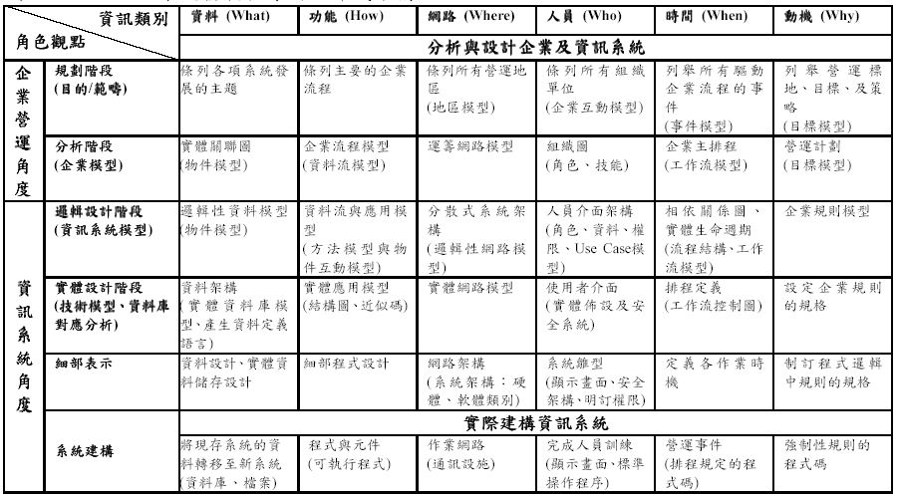
Zachman系統發展程序的矩陣式架構
Zachman (1987) 則以一矩陣式架構(見表一)建立企業組織與資訊系統的關係，試圖從各種角色(包括高階經理、企業分析者、資訊部門主管、系統分析師與資訊工程師等)的觀點看待系統發展的程序。

Slide 22
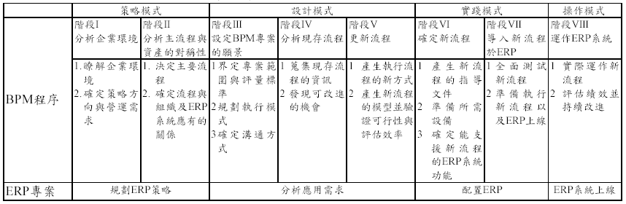
執行BPM的模式與ERP導入專案
雖然Zachman架構主要用於發展系統，其概念亦適用於指引ERP的導入過程以及配置與客製化標準ERP系統。
進行BPM應該被定位為從策略規劃到細步作業的設計與控制以確保組織績效能持續提升的一套程序。

Slide 23
流程管理與ERP導入程序
導入ERP與BPM直接相關，以專案的角度而言兩者應被視為一體，因此必須同步進行

Slide 24
BPM 的宏觀與微觀
雖然BPM的重要性已被普遍認知，對於BPM的規模與幅度卻莫衷一是。
相對而言，企業變革屬於BPM的宏觀層次而流程設計屬於微觀層次；
企業變革:以企業本體結構分析與企業情境分析闡釋
流程設計:以物件導向的分析方法說明
BPM的宏觀與微觀兩個層次的關係可以”見樹亦須見林”形容之，且應採取”由大處著眼，小處著手”以及”宏觀調控”的方式進行。

Slide 25
企業本體結構 in ERP
利用企業本體結構分析(Enterprise Ontology)並結合物件導向的圖示法可有效幫助BPM專案以宏觀的角度定義企業流程與其他企業物件(business objects)直接或間接的關係

Slide 26
企業情境分析
所謂企業情境分析(Business Scenario Analysis)係根據企業結構，對各種流程進行描述以歸納為若干典型的流程模式(process patterns)，而個別的企業流程則被視為各流程模式的實例(instance)。
SAP及IDS-Scheer針對不同產業將企業情境區分為
內部ERP交易(ERP Transaction)
企業間合作(Inter-Enterprise Cooperation)
電子化社群(e-Community Collaboration)
三大情境類。
此種功能使得企業與流程分析者在確認情境後便可隨即確定標準流程，進而加以調整或客製化。
https://www.youtube.com/watch?v=lYCEQqSM08I

Slide 27
BPR宏觀分析之七項原理
在進行BPR宏觀分析時，應遵循由Hammer所提供的七項原理：
根據對流程期望的結果設計流程；摒除以功能分工的方式設計個別活動。
確認所有的流程及其重要程度以決定重新設計的優先順序。
要求流程產出的使用者執行該流程，以減少官僚作風並鼓勵外部顧客擔負部份作業。
將資訊處理的作業與產生該資訊的實際作業整合於同一流程中。
以主從式架構(client-server architecture)整合地城分散的資源以集中控管。
根據同步工程(Concurrent Engineering)的概念強調平行作業在過程中必須互相配合，而不僅止於整合這些作業的結果。
整合決策點與實際作業並將控制權建入流程中；鼓勵員工的自主性、強化工作群組的授權、以及實施較扁平的管理層級。

Slide 28
物件導向之流程分析
應用物件導向的方法論(Object-Oriented Methodologies)是聯結流程設計與ERP配置的最佳途徑，以能降低導入時間與成本，並助益於分析的品質及彈性。
物件導向的流程分析概可分為以下三個階段
根據企業本體結構與情境分析的結果，檢驗現存流程的假設與規則是否謬誤或與現況不符。同時針對不同營運領域，經由企業概念建模(Business Concept Modeling)，應用包括OOA與Unified Modeling Language (UML) 的建模方法產生各個領域模型(Domain Models)以完整地描述企業現況。
重新設計與結構新的流程，而不僅止於調整、改進、或強化流程的局部。所產出新的物件與UML模型即所謂企業藍圖(Business Blueprints)與流程地圖(Process Maps)。
比對企業藍圖與ERP所提供的參考模型是否存有差距，再決定究竟應該調整現存流程以符合ERP的標準流程或是按照新流程對該ERP系統進行客製化。

Slide 29
BPR 的成功因素---策略性原則
必須確認大規模的流程再造勢在必行，否則宜採行漸進式的改進流程
自始至終必須有最高層經理人的持續支持
強化溝通機制以使BPR能被普遍接受
組成能力最強的變革團隊
建立能鼓勵創新的氣氛與環境
建立完整的BPR架構與網領，包括
定義清楚的目標
變革的規模與範疇
變革管理的機制
外部顅客與供應商的投入
與資訊技術的整合
足夠的彈性對特別的需求客製化
結合BPR與企業策略

Slide 30
BPR 的成功因素---管理原則
與外部顅問合作並培養內部顅問
選取對的流程進行再造
集中焦點於核心流程以及主要的支援流程
核心流程必須與組織結構趨於一致 (align)
將提升資訊技術定位為改造流程的促成元素(enabler)而不是目標本身
充份瞭解流程改造的風險，包括
技術性風險
組織反彈
因應之道

Slide 31
BPR 的成功因素---流程分析原則
充份瞭解對現存流程，以能
保留理想的流程或流程中重要的部份
順利將現存流程轉換為新流程
掌握與流程有關的成員
建立共識與內控機制
選取與使用正確的流程績效評估準則
善用流程建模及模擬的方法與工具
對現存流程蒐集完整資料並以模擬軟體測試模型是否正確，繼而模擬創新流程以預測改進的效益
計算流程的正常與變異成本、個別活動成本、設定成本、及總成本
具備持續改善的方案
以改造後的績效為基準，針對提高顅客價值的目標持續改善流程

Slide 32
再造企業流程的生命週期 ---上游階段(1/2)
建構總體介面模型(Meta-Model)
釐清關於流程的概念、術語、及邏輯
定義物件類別、屬性、關聯性、限制、控制程序、規則、以及計算方法等描述各種流程的功能與實例
定義與建立正式流程模型
根據介面模型，將非正式化的描述轉換為正式的流程模型與流程實例
分析流程
邏輯分析
適切性分析
統計分析
推理
資源流

Slide 33
再造企業流程的生命週期 ---上游階段(2/2)
模擬分析
根據不同情境重組流程模型以及進行動態分析
離散事件模擬
重新設計流程
轉變流程的結構與資料流、控制、及產出以期縮短週期、減少流程步驟、部門內與部門間的交涉次數、以及重覆性人工作業等
經系統化測量流程績效可提供不同的選項以進一步判斷孰為最佳的設計
由於流程分類(process taxonomy)，成功的流程設計可提供其他流程借鏡，用以比對轉變模式與規
分析具象化(Visualization)
由於物件化的系統設計，這些系統提供使用者各種清晰的流程圖樣版(templates)以供編輯或增減物件與其間關係、逐步追蹤(navigationally traverse)流程的動態過程以及求算各種績效的統計值。

Slide 34
再造企業流程的生命週期 ---中游階段
建構流程雛形(prototyping)用以試驗並示範成果
規劃變革管理
與流程負責人員協調，規劃新流程執行的步驟、期限、所需資源、權責、行政支援等
確定人員的角色、使用工具、及所需資料
決定執行新流程的具體時程及里程碑
以物件導向方法整合資料、工具、及使用者介面
將各流程模型轉換為資訊系統環境中可執行的運算流程
準備ERP及新流程上線

Slide 35
再造企業流程的生命週期 ---下游階段
啟動新流程
要求系統使用者必須切實執行流程
監控流程並測量效益
蒐集執行新流程的資料以分析效益與作成紀錄
利用系統模擬工具顯示新流程的動態變化
評估是否有異常發生，遇有異常即進行診斷是否存在作業瓶頸
修正流程
持續改進
依照使用者新增需求逐步調整、強化、或重建流程模型
利用更適用的分析法與工具評估績效
展示成功的流程，提供其他流程改造的專案參考

Slide 36
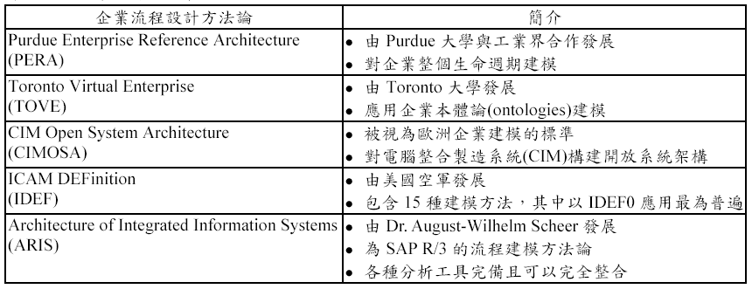
企業流程設計方法論
近年來，與發展資訊系統相關的企業流程設計方法論甚多而以PERA、TOVE、CIMOSA、IDEF、ARIS等最為著名。
雖然各個方法論所著重的角度與適用範疇不盡相同，共同的特性皆為物件導向圖式語言用於流程的概念化與建模以呈現流程的邏輯性藍圖(logical blueprint)。

Slide 37
ARIS
ARIS是由Dr. August-Wilhelm Scheer所提出一具備完整架構的流程規劃方法，以各種角度描述企業流程。
ARIS以組織、資料、控制、及功能等四敘述觀點(descriptive views)描述企業流程，其中以控制項串聯其他三項而能整合為一整體模型。
ARIS同時在各觀點中融合發展資訊系統的三個敘述層次(descriptive levels)：
需求定義(requirement definition)：確定名詞的一致性；
設計規格(design specification)：將需求定義轉換成資訊技術及介面(如網路佈線圖)；
導入說明(implementation description)：將設計規格轉換成具體的硬體、軟體元件及連結(如網路通訊協定的規格與組合)。
如同Zachman的矩陣式架構，ARIS的三項敘述層次對原本粗略的企業流程逐步細分，並將一般敘述性語言逐步發展為結構化的程式語言，以完成系統發展程序。

Slide 38
發展資訊系統的敘述層次與ARIS結構

Slide 39
ARIS流程規劃的雙向平衡
ARIS同時提供水平平衡與垂直平衡的概念
以組織及功能觀點而言，往往是以階層的方式規劃流程，由上往下逐層展開而達到階層間垂直的平衡。
例如 ，屬同一層級中具有聯連接關係的銷售與生產流程，敘述的精緻度必須一致。
水平的平衡指的是屬於一特定層級的流程必須與隸屬該層級的功能及資料對應。
例如，銷貨流程包括審查與確認訂單、通知出貨、備貨與檢驗、開立銷貨單、及出貨。其中，在開立「銷貨單」之前，業務人員必須依據規格、數量、價格等項目核對「備貨單」與「客戶訂單」，以確認兩者相符。

Slide 40
ARIS之圖例
ARIS利用若干符號表示企業流程中的各項實體與其間的邏輯關係，其中包括
事件：代表一狀態，以被動語態表示，例如”顧客訂單被收到
功能：是由某一物件為了完成企業目標所執行的動作而以主動式語態表示，例如”確認訂單”。
組織：組織泛指所有流程中相關的實體或虛擬組織。
資料：被定義成所有流程中相關的訊息，而以表格或文件等表示。

Slide 41
ARIS之組織模型
組織設計一般可分為功能別組織、目標(產品)別組織及混合式組織。
在各種的組織結構中，ARIS最適合處理的為程序導向的組織，設計的重點在於以最小的成本達成不同組織及個人間的溝通；
規畫、協調、與基本作業之間皆有特定的互動關係。
針對此一逐層管控的機制所建立的指揮鍊(chain of command)稱為組織階層圖。
根據組織階層圖，分析者可以進一步設計組織圖，而物件間的關係包括階層從屬的關係(例如”由…組成”、”高於…”)以及水平階層式的關係(例如”由…負責”、”由…替換”等)。

Slide 42
ARIS組織階層圖與組織圖

Slide 43
ARIS之功能模型
針對企業功能，ARIS提供功能樹由上而下展開為細項功能
功能樹可以分為目標導向、執行導向、及流程導向的功能樹
目標導向功能樹是將相同受詞而有不同動詞的功能集合而成
執行導向功能樹將相同動詞而有不同受詞的功能集合而成
流程導向功能樹是依功能先後順序排序而成

Slide 44
ARIS之資料模型(1/2)
針對資料庫的設計，ARIS改良傳統的實體關連圖 (Entity Relationship Diagrams)，發展為延伸式ER模型(Extended ER Models, eERM)
此種模型主要是加入”分類” (classification)、”一般化 / 特殊化” (generalization / specialization)、”聚集” (aggregation)、”關聯性” (association)、及”群組” (grouping) 等物件導向的概念，並且以對應基數(cardinalities) 明確界定物件之間1對1、1對多、或多對多的關係。

Slide 45
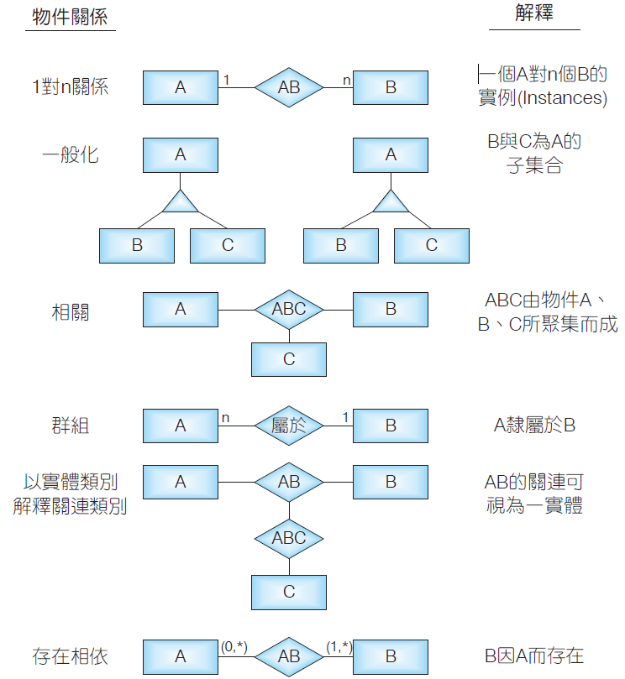
ARIS之資料模型(2/2)

Slide 46
ARIS之流程模型(1/2)
事件驅導流程鍊(Event-driven Process Chain, EPC)可說是ARIS的核心規劃方法，同時亦是建立SAP R/3參考模型的建模方法。
建立EPC模型首先決定執行流程中各個功能應屬那些組織單位的權責，接著將事件與功能結合以決定所有功能的促發原因及產生結果。
在EPC模型中，以三種邏輯運算元(logical operators)：交集(AND)、聯集(OR)、及互斥(Exclusive OR, XOR)表示流程中分叉及合流的關係
建立EPC之後，分析者可以應用所支援的動態模擬以及作業基準制成本計算(ABC)兩項工具分別估算執行流程的時間以及總成本。
在EPC模型中，將時間與成本兩項參數設定在各個功能項中，ARIS即可依照各功能在模擬過程中被啟動的次數以及所設定機率以累計如處理時間、動態等待時間、總流程時間、物料成本、人工成本、總成本等數值。

Slide 47
ARIS之流程模型(2/2)

Slide 48
ARIS之PCD
當有關組織、功能、資料、以及EPC等模型俱已完成後，即可將四種觀點整合為流程鍊圖(Process Chain Diagram)

Slide 49
企業間的流程管理
上下游廠商藉由企業間網路協定、web-based平台、以及各種應用系統交換需求預測、訂單、產能、庫存、配送、成本等即時性資訊。
除了作業層次的互動，有關協同產品開發以及協同供應鏈等合作的模式、技術、與執行已成為重要的議題。
協同的目的在交換資訊、調整作業步驟、分享資源、強化共同能量，以形成綜效與達成共同獲利目標。
企業間合作應全面審檢現存的流程以及應用系統的功能，進而規劃、分析、與創新流程，建立雙方交易的營運規則，強化共同決策的彈性、提高整體供應的效率、以及降低共同風險。

Slide 50
企業間的協同關係
協同的結構變數與交易績效指標的因果與平衡關係，而其中企業間流程被視為中介變數。
在分析設計企業間交易程序與流程之前，首先須要界定各方企業的利益與風險關係(長期或短期)、權利義務、以及指揮權的歸屬與模式(集中式或分散式)。

Slide 51
交易模式、流程、資訊內容、與通訊協訂的產業標準
為整合多層級的供應鏈，供應鏈作業參考模式(SCOR)、協同規劃-預測-補貨(CPFR)、以及RosettaNet Protocol
此種趨勢將有利於國際大型企業掌控指揮權以集中分派訂單與控管供應流程。中小型代工廠商針對此一趨勢，除了致力於參考與導入標準流程、提升技術與品質、以及降低成本，強化核心能力與差異化應該是流程再造的最終目的。
綠色產品與綠色供應鏈、無線射頻識別系統（RFID）、以及雲端運算已成為趨勢，而勢必影響全球產業網絡、企業間關係，以及個別企業。

Slide 52
BPM的發展趨勢
隨著全球e化經濟以及資訊技術不斷創新，有關企業流程的理論與應用雖已逐漸成熟卻仍然方興未艾。
服務業（如金融、醫療、物流、資訊、娛樂）業已引進流程管理以及相關技術。
由於產業正朝向電子化市集(e-Marketplace)、虛擬企業群(Virtual Enterprise)、延伸式供應鍊(Extended Supply Chain)進展，如何發展延伸式ERP系統(Extended ERP)與整合企業間的流程已成為極為熱門的實務課題。
在商用軟體方面，已有不計其數的企業流程分析工具(如FlowMark、Proforma、Popkin)與群組軟體(Groupware)(如Lotus Notes)上市。
現今已有Workflow Management Coalition的組織針對工作流管理系統(Workflow Management Systems)建立了軟體產業的標準。
在學理發展方面，協調理論(Coordination Theory)、智慧代理人系統(Multi-agent System)、電腦輔助合作系統(Computer-Supported Cooperative Work)、以及電子黑板(Electronic Blackboard)等跨領域研究皆以不同的角度探討如何應用分散式人工智慧(Distributed Artificial Intelligence)設計智慧化與可動態組合的分散式企業流程。

Slide 53
What is BPM (Business Process Management) in 3 Minutes ?(3分40秒)
(A)說明:該視頻僅用幾分鐘的時間描述了業務流程管理，涵蓋了（bpm）流程方法和BPM軟體技術（BPMS），並促進了流程改進，以簡單的角色與水道圖說明沒有BPM之前公司狀態，以及BPM之後公司狀態比較。
(B)網址：
https://www.youtube.com/watch?v=XtvIU0ZCwjE

